Slide 1



多端大模型统一平台
项目总结
组别:G10组
汇报日期：2025/01/07

Slide 2

目录
01
项目概述
04
技术复盘
背景与目标
架构与亮点
02
工程实践
05
团队与项目管理
软件开发全流程
协作模式与质量保证
03
主要交付物
06
收获、反思与展望
系统与文档
成长与规划

Slide 3
01
项目概述:解决什么痛点?
问题背景
项目目标
当前AI大模型服务呈现出多样化和分散化的特征。GPT、DeepSeek、文心一言等各类模型各自拥有独立的平台和接口，导致用户需要在不同平台间频繁切换和重复登录， 操作不方便 。
构建一个统一、易用、高效的多模型对话平台，整合多个主流大模型服务，为用户提供无缝的交互体验。
通过单一入口访问多个AI模型，降低使用门槛，提升学习效率。
用户定位
核心价值
主要服务 在校大学生 群体。作为AI工具的活跃使用者，学生群体需要便捷、高效地接触和使用多个大模型服务，以完成学术研究、课程项目和个人探索等多种任务。
一次登录,即可访问多个主流大模型
统一界面与交互体验, 降低学习成本
集中管理对话历史,提升工作效率

Slide 4
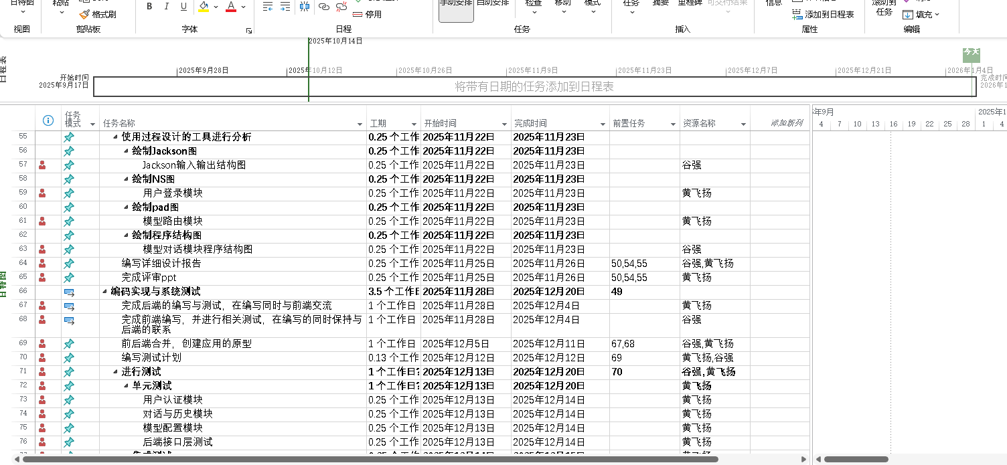
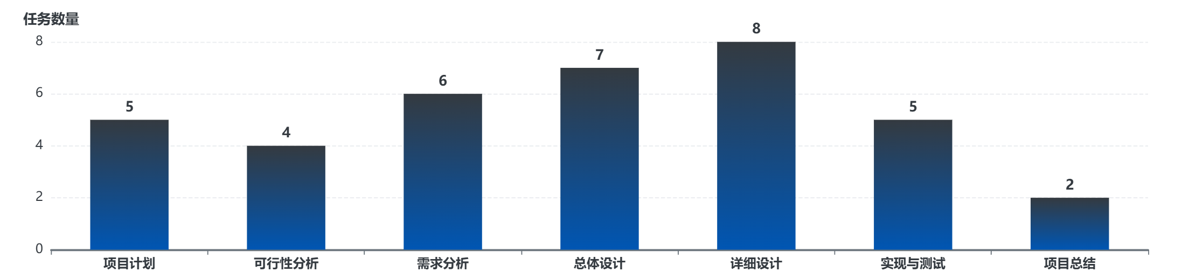
02
我们的实践路径:标准软件工程思想
总阶段数
总任务数
文档产出
测试用例通过率
7
37
9
>90%
方法论: 我们严格按照瀑布模型与迭代思想相结合的流程推进，每个阶段都有规范的文档产出，确保项目可控、质量可追溯。这种系统化的方法论是项目成功的基石。

Slide 5
03
阶段一:谋定而后动
02
项目计划
可行性分析
WBS工作分解
五维度可行性评估
将项目分解为7大阶段、37项具体任务，覆盖从需求分析到部署运维的全生命周期。每项任务都有明确的交付物和验收标准。
技术
经济
操作
法律
社会
甘特图规划
技术方案对比
制定详细的时间进度表， 明确每个任务的起止时间、持续周期和责任人 ，并设置关键里程碑节点用于进度检查。
对比分析了三种主流技术方案：
传统单体架构 - 扩展性差
责任分配矩阵
微服务架构 - 复杂度较高
清晰定义团队成员的职责边界，确保每项任务都有明确的负责人和协作者，避免责任模糊。
前后端分离的集中式代理架构 - 平衡性能与可维护性
关键成果: 详细的项目管理文档,为后续阶段提供清晰的路线图
最终选择: 前后端分离的集中式代理架构,兼顾开发效率与系统性能

Slide 6
02
阶段二:从抽象到蓝图
需求分析
总体设计
《软件需求规格说明书》(SRS)
《概要设计说明书》
产出国家标准的SRS文档，明确定义功能需求、非功能需求和接口规范，为后续设计与开发提供权威依据。
产出国家标准的概要设计文档，定义系统架构、模块划分和接口规范，为详细设计提供顶层指导。
用户类型
功能模块
前后端分离架构
2
8
确定 前后端分离 的技术架构，实现职责分离与并行开发，提升团队效率。
表示层
业务逻辑层
数据访问层
原型设计
数据库ER模型
通过 高保真原型图 进行用户需求验证，收集早期反馈并迭代优化，确保设计方向正确。
设计系统ER图，定义用户、对话、消息等核心实体及关系，为数据持久化提供坚实基础。
核心成果: 将用户需求转化为清晰、无歧义的技术规格,为系统设计奠定基础
用户表
对话表
消息表
配置表

Slide 7
05
阶段三:从蓝图到产品
02
详细设计
系统实现
系统测试
《详细设计说明书》
技术栈
三级测试体系
产出国家标准的详细设计文档，对8个程序模块逐一进行算法和逻辑流程设计。
前端
单元测试 - 模块功能验证
React 18 + TypeScript + Vite + AntD + Zustand
集成测试 - 模块间接口验证
设计工具与方法
系统测试 - 端到端功能验证
PDL - 程序设计语言
后端
FastAPI + MySQL + JWT + 密码加盐哈希
测试维度
流程图 - 可视化逻辑
覆盖功能、性能、安全三大维度。
模块设计
开发模式
包括用户认证、模型管理、对话管理等核心模块。
前后端并行开发 ，通过API进行契约协作，提升效率。
完成功能
实现所有核心功能，包括额外添加的读取上下文功能
工程理念: 设计是编码的图纸，测试是质量的保障。尽量做到每一行代码都有据可依，每一个功能都经过验证。

Slide 8
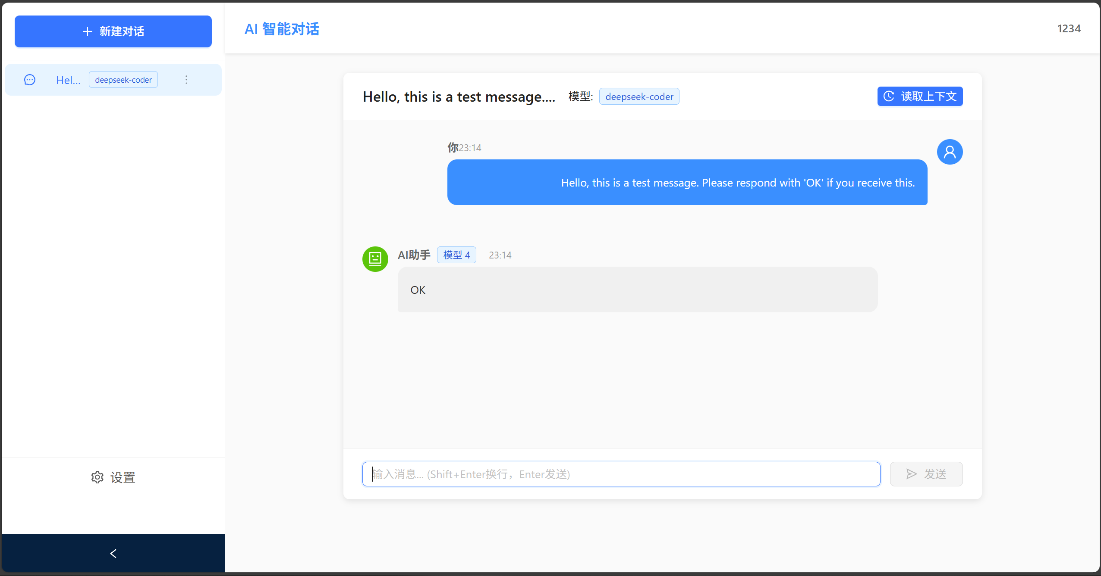
03
我们的交付物
可运行系统
全套工程文档
产出9份核心工程文档，覆盖项目全生命周期，符合国家软件工程标准：
01. 项目计划书
02. 可行性分析报告
03. 软件需求规格说明书
04. 概要设计说明书
05. 详细设计说明书
06. 测试计划
07. 测试报告
08. 用户手册
09. 项目总结报告
支撑材料
用户手册
代码规范
已部署上线的完整Web应用， 支持多模型对话、历史管理、用户认证等核心功能 ，用户可直接访问使用。
详细的操作指南
统一的编码标准
程序清单
源代码仓库
完整的文件结构
版本控制的代码库

Slide 9
04
技术实现:稳健的架构与关键技术
系统架构
核心亮点
01
适配器模式
采用前后端分离、分层设计的现代架构模式，实现职责清晰、高内聚低耦合的系统设计。
采用适配器设计模式，统一对接多个第三方模型API，实现新模型的快速接入。
02
安全的密钥管理
表示层
业务逻辑层
数据访问层
用户API密钥采用 加密存储 ，确保敏感信息不泄露。
React + TS
FastAPI
MySQL
03
对话管理
实现完整的增删改查与软删除逻辑，支持对话历史的灵活管理。
前端技术栈
后端技术栈
React 18
TypeScript
Vite
FastAPI
MySQL
04
响应式设计
采用响应式布局，适配多种设备屏幕，提供一致的视觉体验。
Ant Design
Zustand
Axios
JWT认证
密码加盐哈希
技术优势: 我们运用了多项现代Web开发技术和设计模式，确保了系统的安全性、扩展性和可维护性。适配器模式的应用使系统具备极强的开放性和可扩展性。

Slide 10
05
团队协作:两人如何高效推进项目?
分工明确
进度可控
严格遵循甘特图规划，确保项目按期交付。
黄
黄飞扬
计划里程碑
按时完成
准时率
后端开发与架构
7
7
100%
系统架构设计
API接口开发
数据库设计
模型适配器
沟通高效
定期同步
谷
谷强
每周进行项目进度同步会议，及时沟通进展与问题。
前端开发与交互
接口协商
UI界面开发
状态管理
前后端接口契约先行，减少集成阶段的问题。
用户体验设计
文档撰写
Git管理
使用Git进行文档管理，定时更新。
协作核心: 在两人小组中，清晰的责任边界和开放的沟通渠道是项目顺利推进的最重要保障。定期的同步会议和代码审查机制确保了信息对齐和质量把控。

Slide 11
06
最大的财富:实践中的成长
工程思维提升
技术能力飞跃
团队协作感悟
亲历软件工程的完整生命周期，深刻理解了文档和流程的价值。学会了从全局视角规划项目，而不仅仅是关注代码实现。
通过全栈实践，深化了对现代开发框架、状态管理、工程规范的理解。掌握了从设计到部署的完整技术链条。
深刻体会到 沟通成本是软件开发中最关键的因素之一 。清晰的分工、及时的同步、相互的代码审查是保障项目质量的核心。
React生态深度应用
规范化流程的重要性
FastAPI后端开发实践
有效沟通的重要性
文档驱动开发的价值
数据库设计与优化
代码审查的价值
质量保障的多层次性
Docker部署掌握
文档化沟通的效力
反思与不足
需求变更管理
安全与性能
工程自动化流水线
需求变更流程可更严谨，建立 正式的变更控制机制 。
缺乏系统性的安全威胁建模，防御性设计考虑不周
未建立CI/CD持续集成部署流程
这个项目不仅是作业，更是将理论转化为实践的宝贵机会。我们看到了不足，也明确了方向。

Slide 12
07
总结与展望
项目成功关键
明确的目标
合理的技术选型
严格的阶段评审
紧密的团队协作
清晰的定位与价值主张
平衡性能与开发效率
确保每个阶段的质量
高效沟通与互相支持
未来展望
1
支持流式输出
实现大模型的流式响应， 提升用户体验 。
致谢
2
增加文件处理
感谢《软件工程》课程提供的宝贵实践机会，让我们将理论知识应用于真实项目。
支持文档上传与处理，扩展应用场景。
3
优化移动端体验
开发适应移动端的界面，提供更好支持。
4
搭建CI/CD流水线
实现自动化测试与部署，提升开发效率。

Slide 13
本阶段分工
黄
谷
黄飞扬
谷强
甘特图更新
制作总结报告
补全会议纪要
制作总结ppt
制作总结报告
更新项目计划
审查总结ppt
补全代码审查
评分:89
评分:90

Slide 14
项目总体评价
黄
谷
黄飞扬，评分：98
谷强，评分：95
谷强同学在本项目中完成了前端开发的核心任务，实现了良好的用户界面和交互体验。他在技术学习和问题解决方面表现积极，能够按时完成任务。在与后端的协作中也展现出了良好的团队合作精神。建议在未来项目中进一步提升技术深度和项目主动性。
不仅高质量完成了后端的开发任务，还积极承担了技术指导和质量保障的责任。他展现了扎实的技术功底、强烈的责任心和优秀的团队协作精神。他的工作直接推动了项目的成功，是团队的技术核心和关键贡献者。
技术引领：率先完成 FastAPI 后端框架搭建，设计高效的数据库模型和 API 接口，引入先进的错误处理机制和日志系统
跨职能支持：在前端开发过程中提供及时技术指导，协助解决接口对接难题，主动参与前端代码审查
质量保障：主导后端测试工作，建立完整的自动化测试框架，严格把控代码质量
项目推动：主动识别项目风险并提出解决方案，推动技术决策，在关键节点加班确保进度
功能实现：完成了所有前端页面的开发，实现了复杂的对话设置菜单功能，优化了用户交互体验
界面优化：设计并实现直观易用的用户界面，优化页面加载性能和响应速度，确保良好的移动端适配
团队协作：积极与后端沟通接口需求和问题，及时反馈开发进度和问题，配合完成集成测试和问题修复

Slide 15
参考文献
[1]GB/T 8567-2006, 计算机软件文档编制规范[S].
[2]React Documentation. https://react.dev/
[3]TypeScript Documentation. https://www.typescriptlang.org/docs/
[4]FastAPI Documentation. https://fastapi.tiangolo.com/
[5]Ant Design Documentation. https://ant.design/
[6]MySQL Documentation. https://dev.mysql.com/doc/

